Slide 1

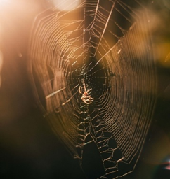




2 x 6
25 : 5
4 x 3
20 : 4
6 x 5
28 : 4
2 x 9
30 : 10
7 x 2
9 x 5
27 : 3
4 x 4
36 : 4
7 x 2

